Slide 1
Propočty nákupní činnosti, plán nákupu
Seminář 5
Ekonomika podniku

Slide 2
Druhy zásob
běžná zásoba – slouží k zajištění předpokládané spotřeby v období mezi dvěma dodávkami, její výše se mění od maximálního stavu v den dodávky k minimálnímu stavu těsně před dodávkou
pojistná zásoba (Zp) – slouží k pokrytí případných odchylek v dodávkách (velikost a interval dodávek) nebo ve spotřebě
technická (technologická) zásoba Zt – vytváří se tam, kde je třeba materiál před výdejem do spotřeby upravit (třídit, sušit, chladit apod.), její výše vyplývá z technických parametrů technologického procesu.
sezónní (příležitostná) zásoba – vyrovnává předpokládané výkyvy v dodávkách (např. sezonní dostupnost zemědělských produktů) nebo ve spotřebě.
spekulativní zásoba – vytváří se za účelem dosažení mimořádného zisku vhodným nákupem, její držba je značně riziková.
havarijní zásoba – zajišťuje přežití podniku při nepředvídaných událostech (kalamity, stávky, havárie).

Slide 3
Příklad 1
Náhradní díl stroje ve výrobě.
Nákup čokoládových figurek v maloobchodě těsně před Mikulášem.
Nákup zimních řetězů na kole aut v říjnu.
Doručení pravidelné dodávky do skladu.
Doručení navýšené dodávky do skladu.
Doručení dřeva z lesa pro zákazníka pro výrobu stolu plánovanou za 3 měsíce.
Koupě železných tyčí od stávajícího dodavatele před změnou cenové politiky dodávající firmy.
Koupě nového senzoru do firemního pásového stroje, neboť ho již na skladě nemáte.
Dodání stejného množství rajčat do luxusní restaurace, jako každý týden.
Pořízení většího množství železa, neboť měníme spediční firmu, které bude vozit železo.

Slide 4
Příklad 2
Jakou zásobu použijeme, pokud se opozdí plánovaná dodávka se zbožím?
Pojistná zásoba
Technická zásoba
Havarijní zásoba
Dojde jen půlka pravidelné dodávky, jakou zásobu oproti normálu naskladníme?
Maximální zásobu
Průměrnou zásobu
Pojistnou zásobu
Co je celková průměrná zásoba?
Maximální průměrná zásoba
Průměrná zásoba a ostatní zásoby
Běžná zásoba * 2

Slide 5
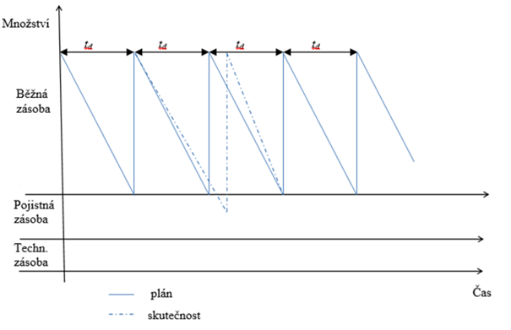
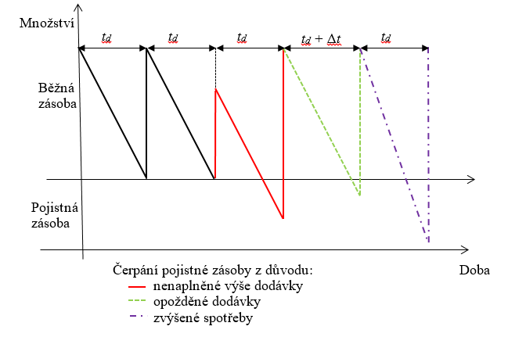
Diagram zásob

